Slide 1

Chương 4 Tổng quan về quản trị doanh nghiệp
SLIDE GIỚI THIỆU CHỦ ĐỀ
Quy cách của câu chủ đề
Phông chữ (Font) : Arial hoặc Arial MS Unicode
Màu chữ (colour) : Màu xám và xanh dương đậm
Cỡ chữ (size) : Size 44,
Kiểu chữ : Chữ đậm (Bold), thẳng đứng, in hoa
07.2016 v1

Slide 2
NỘI DUNG
Tổng quan về quản trị
Tổng quan về doanh nghiệp
1. Về kiến thức
- Am hiểu và tự tin triển khai công tác tuyển dụng tại đơn vị.
- Biết cách quảng bá thương hiệu tuyển dụng.
- Có khả năng xây dựng và tạo nguồn tuyển dụng.
- Nắm vững cách thức xử lý hồ sơ ứng viên từ khi ứng tuyển đến kết thúc quá trình tuyển chọn.
- Áp dụng các biểu mẫu, quy trình liên quan trong công việc thực tế.
Notes:
Giáo viên trình bày mục tiêu khóa học

Slide 3
Thảo luận (5 phút)
Đ
S
Tên doanh nghiệp chỉ bao gồm một thành tố là tên riêng của doanh nghiệp đó.
Tên bằng tiếng nước ngoài của doanh nghiệp được in hoặc viết với khổ chữ lớn hơn tên bằng tiếng Việt của doanh nghiệp tại cơ sở của doanh nghiệp
X
X
DN mới thành cập có thể đăng ký giấy phép kinh doanh ở đâu?
Loại hình doanh nghiệp nào không có tư cách pháp nhân?

Slide 4













Slide 5
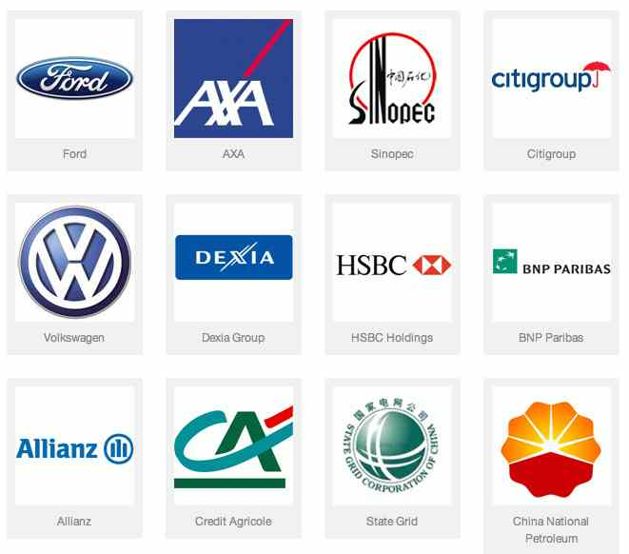

Slide 6
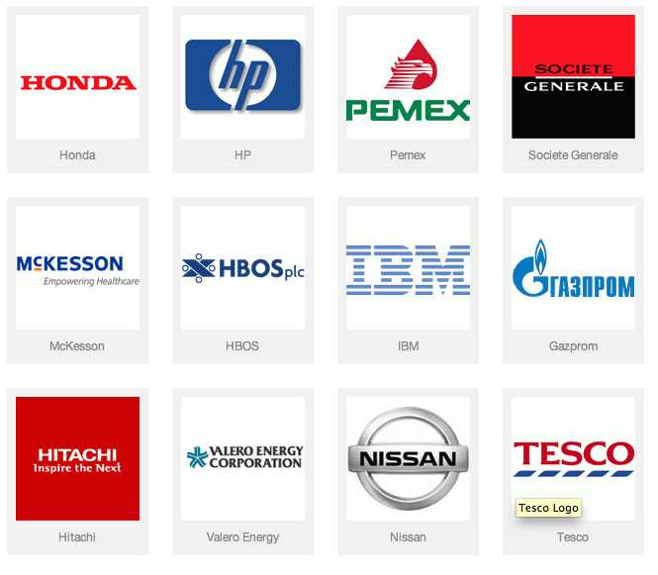

Slide 7
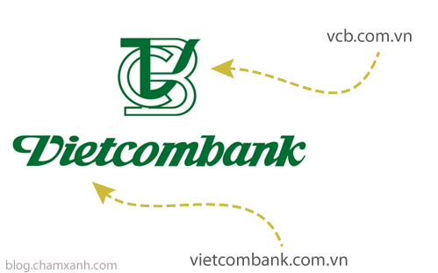









Slide 8
Một số thông tin tham khảo
Tổng số doanh nghiệp thực tế đang hoạt động do ngành Thống kê điều tra, cập nhật vào thời điểm 31/12/2017 trên phạm vi cả nước ước tính là 561 064 doanh nghiệp, tăng 11,1% so với năm 2016
Trong tháng 9/2018, số doanh nghiệp được thành lập mới là 9.163 doanh nghiệp với số vốn đăng ký là 84.783 tỷ đồng, giảm 21,4% về số doanh nghiệp và giảm 21,2% về số vốn đăng ký so với tháng 8 năm 2018; so với cùng kỳ năm 2017, tăng 6,4% về số doanh nghiệp, tăng 5,2% về số vốn đăng ký.
Trong 9 tháng đầu năm 2018, cả nước có 96.611 doanh nghiệp thành lập mới với số vốn đăng ký là 963.411 tỷ đồng, tăng 2,8% về số doanh nghiệp và tăng 6,7% về số vốn đăng ký so với cùng kỳ năm 2017.

Slide 9
Một số thông tin tham khảo
Theo Tổng cục Thống kê, số doanh nghiệp hoàn tất thủ tục giải thể trong 7 tháng đầu năm 2018 là 7.714 DN, tăng 16,7% so cùng kỳ
Theo thống kê của GSO, hết 6 tháng đầu năm, cả nước có hơn 59.400 doanh nghiệp tạm ngừng hoạt động và phá sản, đặc biệt số doanh nghiệp phá sản tăng 20% so với cùng kỳ năm trước
Tỷ lệ doanh nghiệp Việt phá sản trên tổng số doanh nghiệp thành lập mới của Việt Nam vẫn khá thấp với tỷ lệ chưa tới 50%, trong khi ở Anh là 80%, New Zealand là 90%...

Slide 10

Thảo luận
Tìm hiểu về tổ chức bộ máy một doanh nghiệp cụ thể? Theo bạn, các chức năng chủ yếu của bộ phận nhân sự đối với các hoạt động quản lý của công ty thể hiện như thế nào?

Slide 11
4.2.2. Các hình thức pháp lý của DN
Các hình thức pháp lý của doanh nghiệp Việt Nam
Doanh nghiệp tư nhân
Công ty TNHH
Công ty cổ phần
Công ty hợp danh
Nhóm công ty
Hợp tác xã
Các yếu tố cần lưu ý khi lựa chọn hình thức pháp lý DN?

Slide 12

Cơ sở lựa chọn hình thức pháp lý phù hợp
Nhóm yếu tố chủ quan
Nhóm yếu tố khách quan

Slide 13


Cơ sở lựa chọn hình thức pháp lý phù hợp
Nhóm yếu tố chủ quan:
- Tính cách
- Kinh nghiệm
- Năng lực quản lý của bản thân
- Khả năng tài chính

Slide 14
Thank You !

